Slide 1
資料庫管理 Homework #3 課本習題 (12版)
楊立偉教授
台灣大學工管系

Slide 2
Homework #3
Ch6 Problems and Exercises (p320)
6-38: (a) (b)
6-39: (a) 一種即可 (b) (c)
6-40: (a) (b) (c) 可用MIN函數
6-41: (a) (b)
6-43: (a) 可用DISTINCT (b)
6-45: 回答前半即可
6-46
6-47
6-48: 可用WHERE…NOT IN…(subquery)

Slide 3
Deadline
請於 2020.11.05 6am前繳交至ceiba
個人繳交
答案寫於 Word 檔中
取名為「學號(小寫)_hw3.doc」

Slide 4
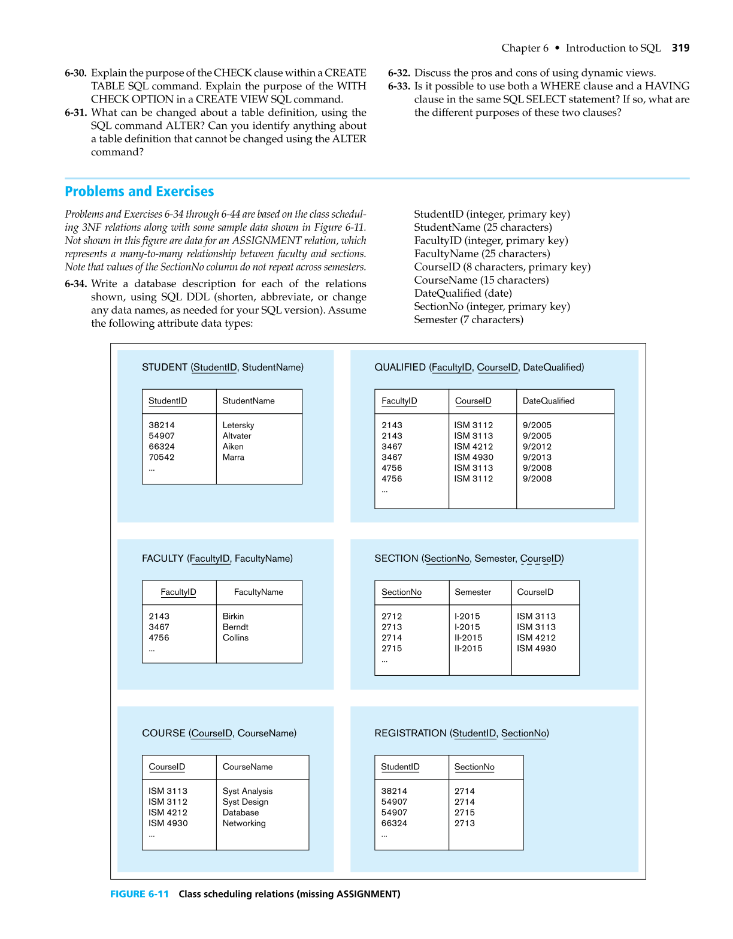

Slide 5
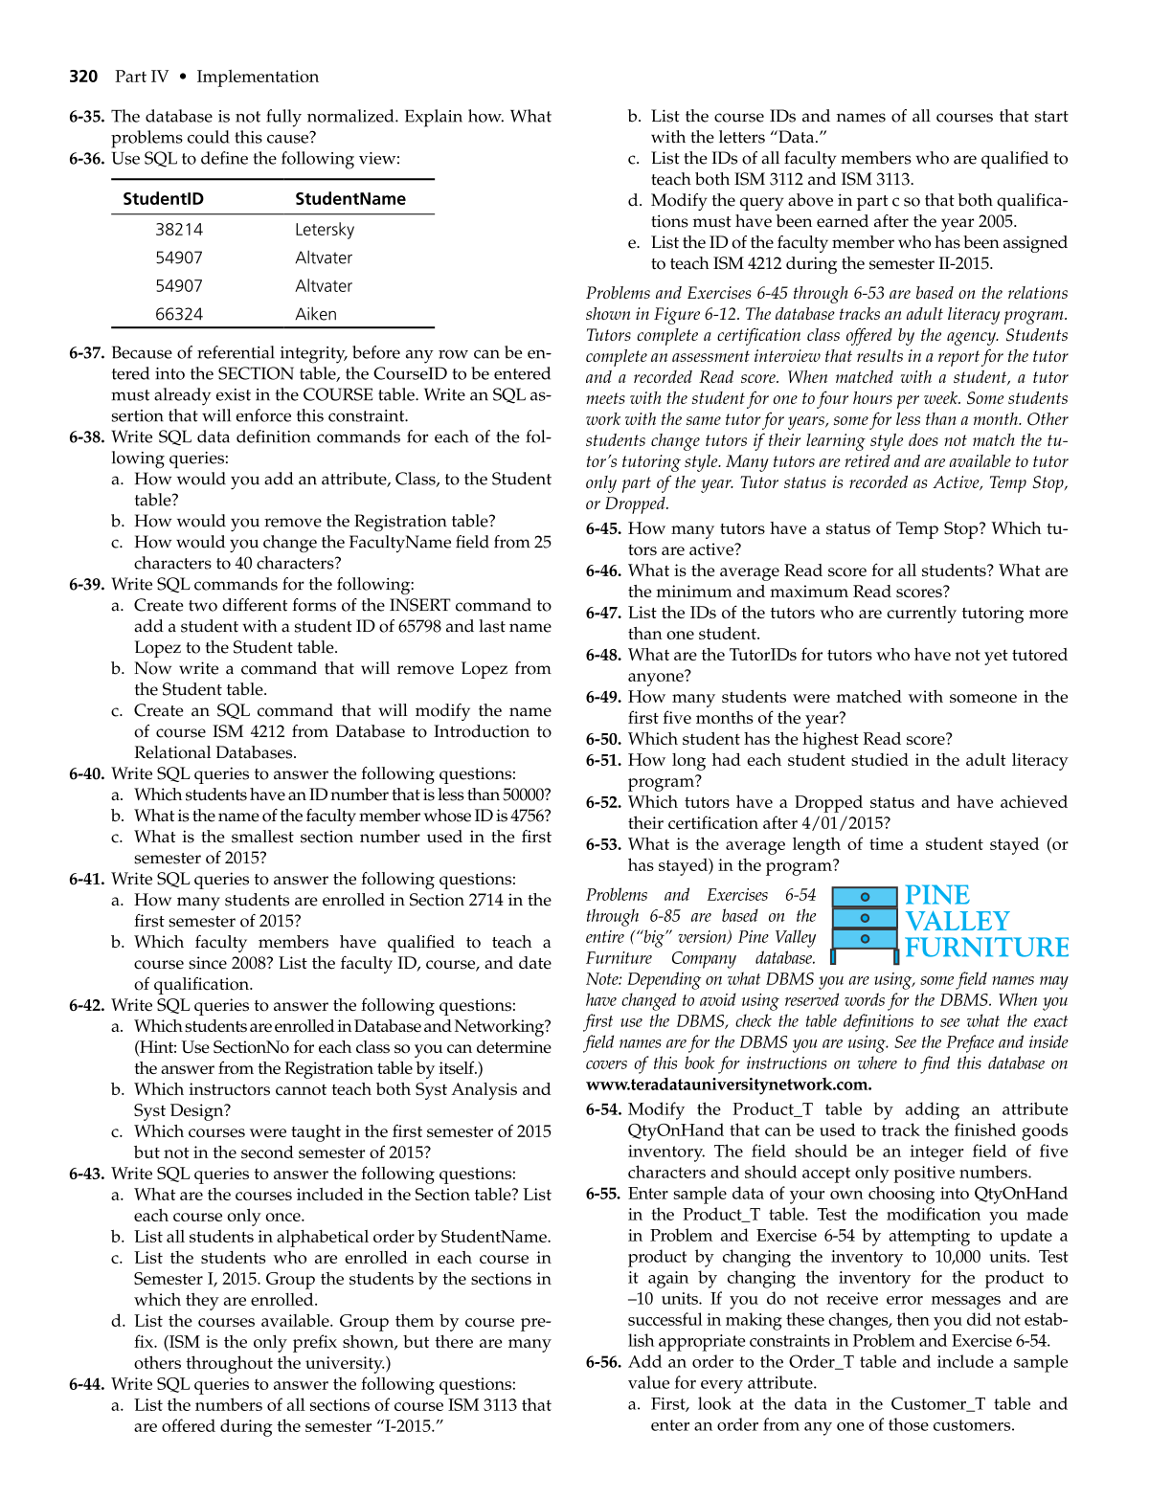

Slide 6
